Slide 1
Arbeidet mot vold i nære relasjoner
Hilde Knotten og Line Nersnæs
Oslo 28. oktober 2025

Slide 2
Hva skal vi snakke om?
Omfang
Kostnader
Interdepartementalt samarbeid
Planer som verktøy for koordinering
Kunnskapsgrunnlag
Opptrappingsplan
RISK
Partnerdrapskommisjon
Omvendt voldsalarm

Slide 3

Stort omfang – betydelige konsekvenser
11 prosent av kvinner og 3 prosent av menn utsatt for alvorlig partnervold i løpet av livet (NKVTS 2023)
1 av 5 kvinner er utsatt for voldtekt ved makt eller tvang, sovevoldtekt eller begge. Tilsvarende tall for menn er 3 prosent (NKVTS 2023)
21 prosent av barn/unge har opplevd fysisk vold fra minst en av foreldrene i løpet av livet (NOVA 2023)
9 prosent av unge i alderen 16–19 år utsatt for digital seksuell vold (Nasjonal trygghetsundersøkelse 2022)
Partnerdrap utgjør rundt 25 prosent av alle drap hvert år.

Slide 4

Stort omfang – betydelige konsekvenser
Omfanget øker:
Alvorlig fysisk vold i parforhold og voldtekt øker mellom 2014 – 2023 (NKVTS 2023)
I 2023, er omfanget av nesten alle typer seksuelle krenkelser tilnærmet dobbelt så høyt som i 2015 for både jenter og gutter. Kjønnsforskjellen er stor. Omfanget er nær fire ganger høyere blant jenter enn blant gutter (NOVA 2023)

Slide 5

Kostandene ved volden
Vold i nære relasjoner koster samfunnet i overkant av 92 mrd. kroner årlig (Menon Economics 2023)
En stor del av byrden bæres av personer som opplever vold i form av tidlig død eller redusert helsemessig livskvalitet.
En dreining av innsatsen og den offentlige ressursbruken mot forebyggende tiltak vil redusere de de totale samfunnsøkonomiske kostandene knyttet til vold i nære relasjoner betraktelig

Slide 6

Interdepartementalt samarbeid
Justis- og beredskapsdepartementet
Arbeids- og inkluderingsdepartementet
Barne- og familiedepartementet
Helse- og omsorgsdepartementet
Kommunal- og distriktsdepartementet
Kultur- og likestillingsdepartementet
Kunnskapsdepartementet
Landbruks- og matdepartementet
Utenriksdepartementet

Slide 7

Det tverrdepartementale arbeidsgruppens ansvar
Utarbeide handlingsplaner og strategier, og sikre at de blir gjennomført
Publisere årlige rapporter om fremdriften i gjennomføringen av handlingsplaner og strategier
Foreslå ytterligere tiltak for å bekjempe og forebygge vold og overgrep
Koordinere aktivitetene til ulike aktører og forvaltningsnivåer
Sikre gjennomføringen av Istanbulkonvensjonen, inkludert rapportering

Slide 8

Planer som verktøy for koordinering
Setter et innsatsområde på dagsorden
Setter et innsatsområdene i system
Koordinerer innsatsen på områder der virkemidlene befinner seg innenfor mange sektorers ansvarsområder
Synliggjør ansvar for tiltak
Gjennom utarbeidelsesprosessen gis berørte sektorer eierskap til tematikken og det utvikles felles problemforståelse
Suksess forutsetter tett oppfølging og en koordinerende enhet

Slide 9
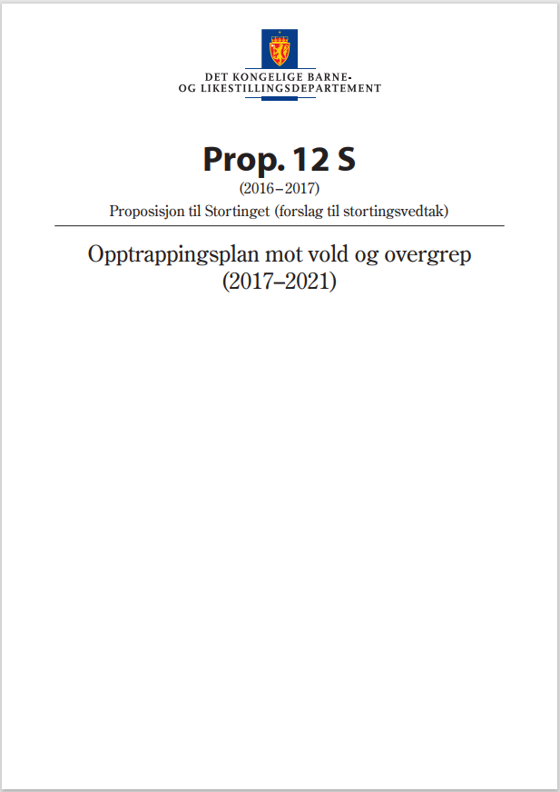

Tidligere planer

Slide 10

Internasjonalt rammeverk for menneskerettigheter
Europarådets konvensjon for å forebygge og bekjempe vold mot kvinner og vold i nære relasjoner (Istanbulkonvensjonen)
Europarådets konvensjon om beskyttelse av barn mot seksuell utnytting og seksuelt misbruk (Lanzarotekonvensjonen)
FNs konvensjon for avskaffelse av alle former for diskriminering av kvinner (Kvinnekonvensjonen)
FNs konvensjon om barnets rettigheter (Barnekonvensjonen)

Slide 11

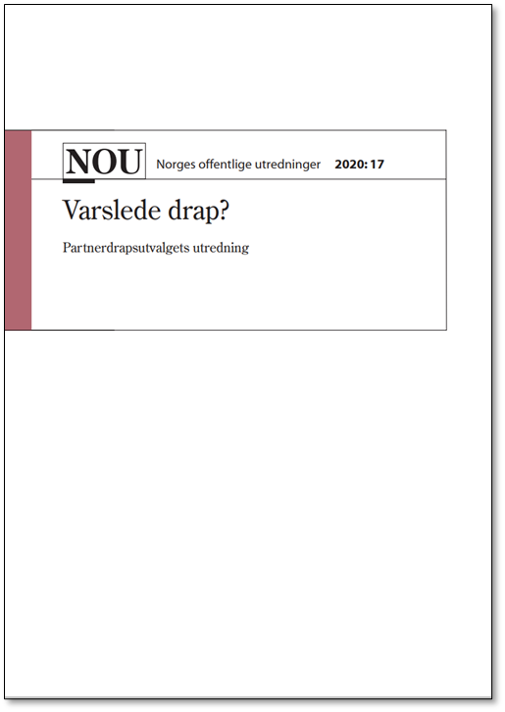
Viktige kunnskapsgrunnlag
Riksrevisjonens undersøkelse av myndighetenes arbeid mot vold i nære relasjoner (2022)
GREVIOs evaluering av Norges implementering av Istanbulkonvensjonen (2022)
NOU 2020:17 «Varslede drap?»
NOU 2017:12 «Svikt og svik»
Evaluering av Statens barnehus (2022)
Forskningsprogram om vold i nære relasjoner ved NKVTS og NOVA (2014-2024)

Slide 12

Politisk beslutning
Regjeringens politiske plattform (Hurdal)
«Vold i nære relasjoner og seksuelle overgrep er alvorlig kriminalitet som skal prioriteres høyere i hele straffesakskjeden»
«Regjeringen vil legge frem en opptrappingsplan mot vold og overgrep mot barn og vold i nære relasjoner»
Internasjonalt rammeverk for menneskerettigheter
Istanbulkonvensjonen
Lanzarotekonvensjonen
Convention on the Elimination of All Forms of Discrimination against Women (CEDAW)
Convention on the Right of the Child (CRC)

Slide 13

Innspill til opptrappingsplanen
Statsforvaltere og kommuner
Frivillig sektor
Arbeidslivsorganisasjoner
Barne- og ungdomsorganisasjoner
Sentrale forskningsmiljøer
Barneombudet, NIM og LDO
Eget innspillsmøte på Sametinget
Barn som har opplevd vold og overgrep via Stine Sofies Stiftelse

Slide 14
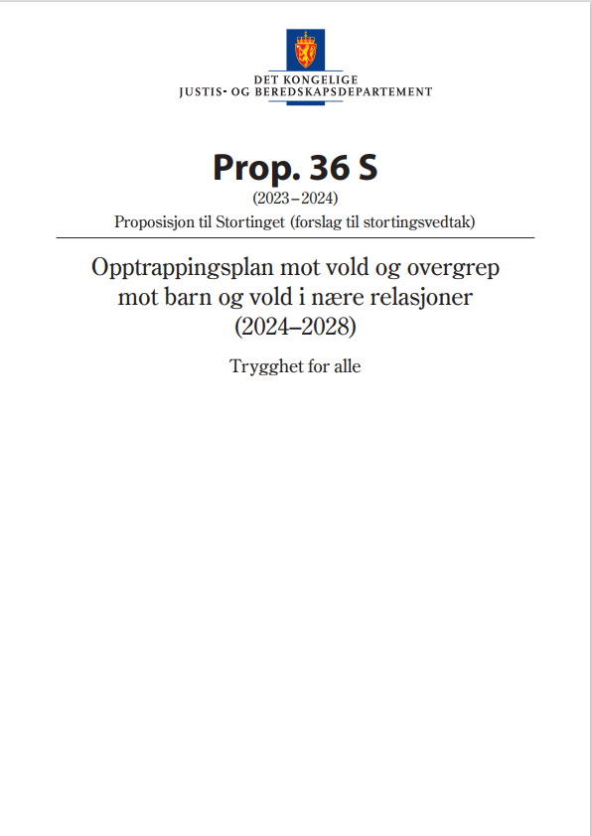
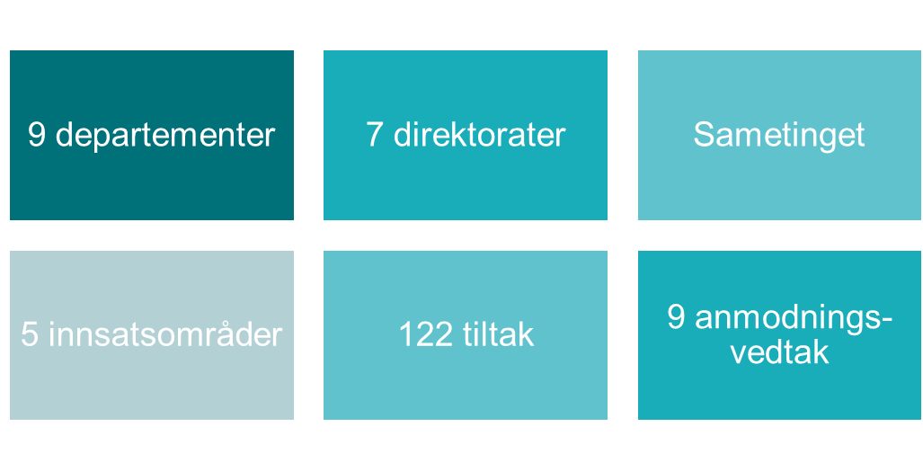
Om opptrappingsplanen

Slide 15
En bred plan
Vold i nære relasjoner
Vold mot barn
Negativ sosial kontroll, æresrelatert vold, tvangsekteskap, kjønnslemlestelse
Internettrelaterte overgrep mot barn
Vold mot risikoutsatte voksne
Alle former for vold
Voldsutsatte og voldsutøvere
Notes:
JD

Slide 16
Hvordan er planen bygget opp?
Helhetlig og samordnet bistand
Forebygging
Bistand og beskyttelse
Straffeforfølgelse
5) Vold og overgrep i samiske samfunn

Slide 17
Innsatsområde 1 - Helhetlig og samordnet innsats
Mål og tiltak knyttet til samordning og overvåking av innsatsen mot vold og overgrep
Uavhengig monitoreringsmekanisme - NIM
partnerdraps- og barnevoldskommisjon
Samordning på statlig, regionalt og kommunalt nivå
Ny direktoratsgruppe
Kommunale handlingsplaner
Involvering av frivilligheten i arbeidet
Reetablere forum for samarbeid mellom myndighetene og frivilligheten
Forskning og datainnsamling
Videreføre og styrke forskningsinnsatsen og statistikkinnhenting
Helhetlig kriseberedskap nå det gjelder arbeidet mot vold og overgrep

Slide 18
Innsatsområde 2 - Forebygging
Tidlig og samordnet forebyggende innsats
foreldrestøttende tiltak
styrking av helsestasjon og skolehelsetjeneste
seksualitetsopplæring i skolen
Kompetanse i tjenestene
styrke fenomen kunnskap i politiet og barnevern om vold og overgrep
Tilbud til utøvere av vold og seksuelle overgrep
Utvikle et likeverdig og tilgjengelig behandlingstilbud i helse- og omsorgstjenesten til personer som har utøvet vold eller seksuelle overgrep
BASIS, DFH, psykisk helsevern for barn og unge (PHBU)
Strategi for helhetlig utvikling og oppfølging av personer som har utøvet eller er i risiko for å utøve vold eller seksuelle overgrep

Slide 19
Innsatsområde 3 – Bistand og beskyttelse
Tiltak for å styrke samhandling mellom tjenestene
Utrede en tverrfaglig og tverretatlig modell for risikovurdering og risikohåndtering i saker om vold og overgrep
Videreutvikle TryggEst
Tverrfaglige konsultasjonsteam
informasjonstiltak rettet mot befolkningen
Styrke informasjon til voldutsatte som kommer på familieinnvandring
Ung.no med mer innhold om internettrelaterte overgrep
Videreutvikle plikt.no
Styrking av enkelttjenester
Tiltak for at sentrene mot incest og seksuelle overgrep når innvandrerbefolkningen
Styrke psykososial oppfølging og traumebehandling av volds- og overgrepsutsatt barn i kommunene
Tiltak rettet mot Statens barnehus jf. anbefalinger i evaluering
Politiets beskyttelsestiltak
Øke og utvide bruk av OVA

Slide 20
Innsatsområde 4 – Straffeforfølgning
Politiets arbeid med vold og overgrep
Legge til rette for økt oppklaringsprosent i saker om vold og overgrep (etterforskningsløft)
Tilrettelagte avhør
Sikre at tilrettelagte avhør av barn og særlig sårbare voksne gjennomføres med tilstrekkelig kvalitet og effektivitet og vurdere enkelte justeringer i regelverket
Utrede årsakene til nedgangen i antall gjennomførte tilrettelagte avhør
Avhør av mindreårige mistenkte ved Statens barnehus
Legge til rette for at mindreårige mistenkte avhøres ved Statens barnehus
Oslo politidistrikts modell og metodikk for arbeid mot vold i nære relasjoner (RISK-modellen)
Etablere RISK i flere politidistrikt
Seksuallovbrudd begått på digitale plattformer
Evaluere effekten av nettpatruljen i politiet
Vurdere den strafferettslige håndteringen av seksuallovbrudd som begås på digitale plattformer

Slide 21
Innsatsområde 5 – vold og overgrep i samiske samfunn
Forskning om årsak og omfanget av vold og overgrep i samiske samfunn
Styrke forskning om vold og overgrep i samiske samfunn, herunder i reindriftssamiske miljø
Tiltak knyttet til forebygging, bistand og beskyttelse og straffeforfølgning
Følge opp handlingsplan for politiets arbeid med mangfold dialog og tillitt (2022 – 2025)
Politiutdanning i Alta
Øke kompetanse om vold og overgrep i reinpolitiet
Tiltak knyttet til tillitsbygging
Styrke kunnskap og kompetanse om samisk språk og kultur blant alle ansatte i de offentlige tjenestene
Barnehus i Finnmark opprettelsen av et samisk barnehus i Finnmark
Etablering av tre lokasjoner (Karasjok, Alta og Kirkenes)

Slide 22
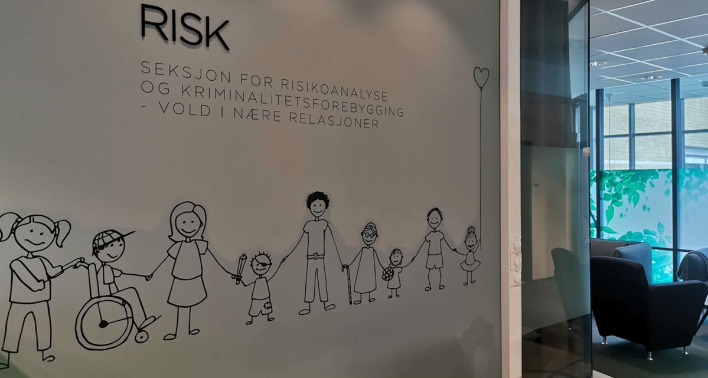
RISK
Oslo politidistrikt har i løpet av de siste årene utviklet en særskilt arbeidsmetodikk for å forebygge og bekjempe vold i nære relasjoner.
Inspirert av «Projekt Karin» i Malmø.
Arbeidet er lagt til en egen seksjon i distriktet; Seksjon for risikoanalyse og kriminalitetsforebygging av vold i nære relasjoner (RISK).

Slide 23
RISK
Hovedoppgave er å forebygge gjentatt grov og alvorlig vold i nære relasjoner.
Både utsatt og utøver får tilbud om samtaler, sikkerhetsråd og veiledning med politi, psykolog og terapeut.
RISK følger opp og arbeider hovedsakelig med saker som er anmeldt, men det er ikke et krav at saken anmeldes.

Slide 24

RISK
RISK jobber etter en såkalt tospannmodell.
Risikoanalytikere med politiutdanning jobber i team med sosial- og helsefaglig personell, og psykologspesialister.
Risikoanalytikeren kartlegger risikobildet og sammen med resten av teamet utarbeides egnede tiltak for å redusere risiko for gjentatt vold.
Inkluderer beskyttelsestiltak, informasjon og veiledning, stabilisering og støttesamtaler samt koordinering med andre hjelpeinstanser.

Slide 25

Spredning av RISK
I 2024 startet arbeidet med å etablere RISK som arbeidsmetodikk i Nordland, Sør-Øst og Sør-Vest politidistrikter
En geografisk driftsenhet i hvert politidistrikt
Evalueres av Menon Economics

Slide 26

Partnerdrapskommisjon
Nedsatt i april 2024
Skal gjennomgå drapssaker der gjerningspersonen er daværende eller tidligere partner.
Formålet er å bidra til læring av feil og videre utvikling av arbeidet med å forebygge alvorlig partnervold og partnerdrap.

Slide 27
Omvendt voldsalarm
Politiet har en rekke beskyttelsestiltak til rådighet, inkludert besøksforbud, omvendt voldsalarm, mobil voldsalarm og «adressebeskyttelse».
I desember 2023 ble det gjort endringer i straffeprosessloven, straffeloven og straffegjennomføringsloven knyttet til omvendt voldsalarm. Målet er å forbedre etterlevelsen av besøksforbud og kontaktforbud.
Endringene legger til rette for økt bruk av elektronisk kontroll, også kjent som omvendt voldsalarm, og har som hensikt å styrke beskyttelsen av personer som er utsatt for vold, trusler og annen uønsket kontakt.
De nye reglene gir påtalemyndigheten adgang til å ilegge elektronisk kontroll ved kontaktforbud, dersom dette anses som et egnet og forholdsmessig tiltak.
Tidligere måtte krav om bruk av omvendt voldsalarm alltid behandles av retten i forbindelse med et besøksforbud.

